Slide 1

O Presente Do Tempo
Pastoral Estudantil - APV
Pr. Gilson Cardoso
Notes:
www.4tons.com
Pr. Marcelo Augusto de Carvalho

Slide 2
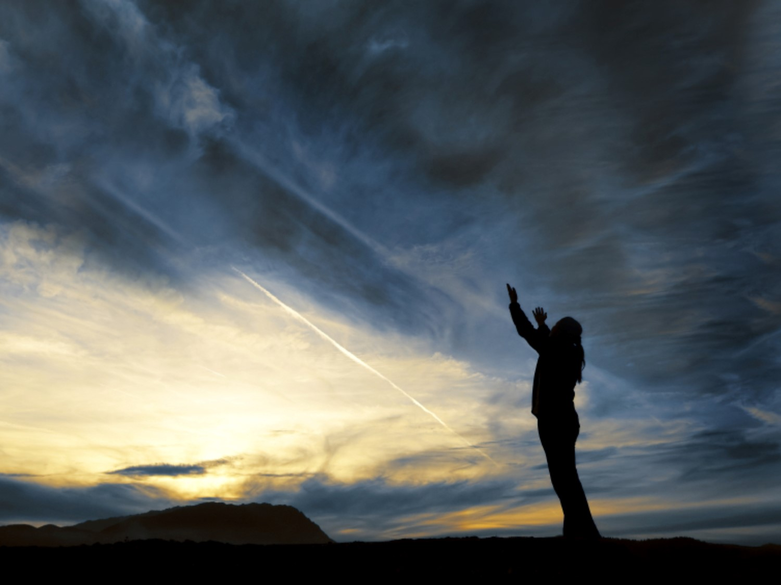
“Eu Preciso ter mais tempo!”
Notes:
Quantas vezes já falamos ou ouvimos a expressão: Eu Preciso ter mais tempo!

Slide 3

As três coisas mais difíceis do mundo são: guardar um segredo, perdoar uma ofensa e aproveitar o tempo.

Slide 4
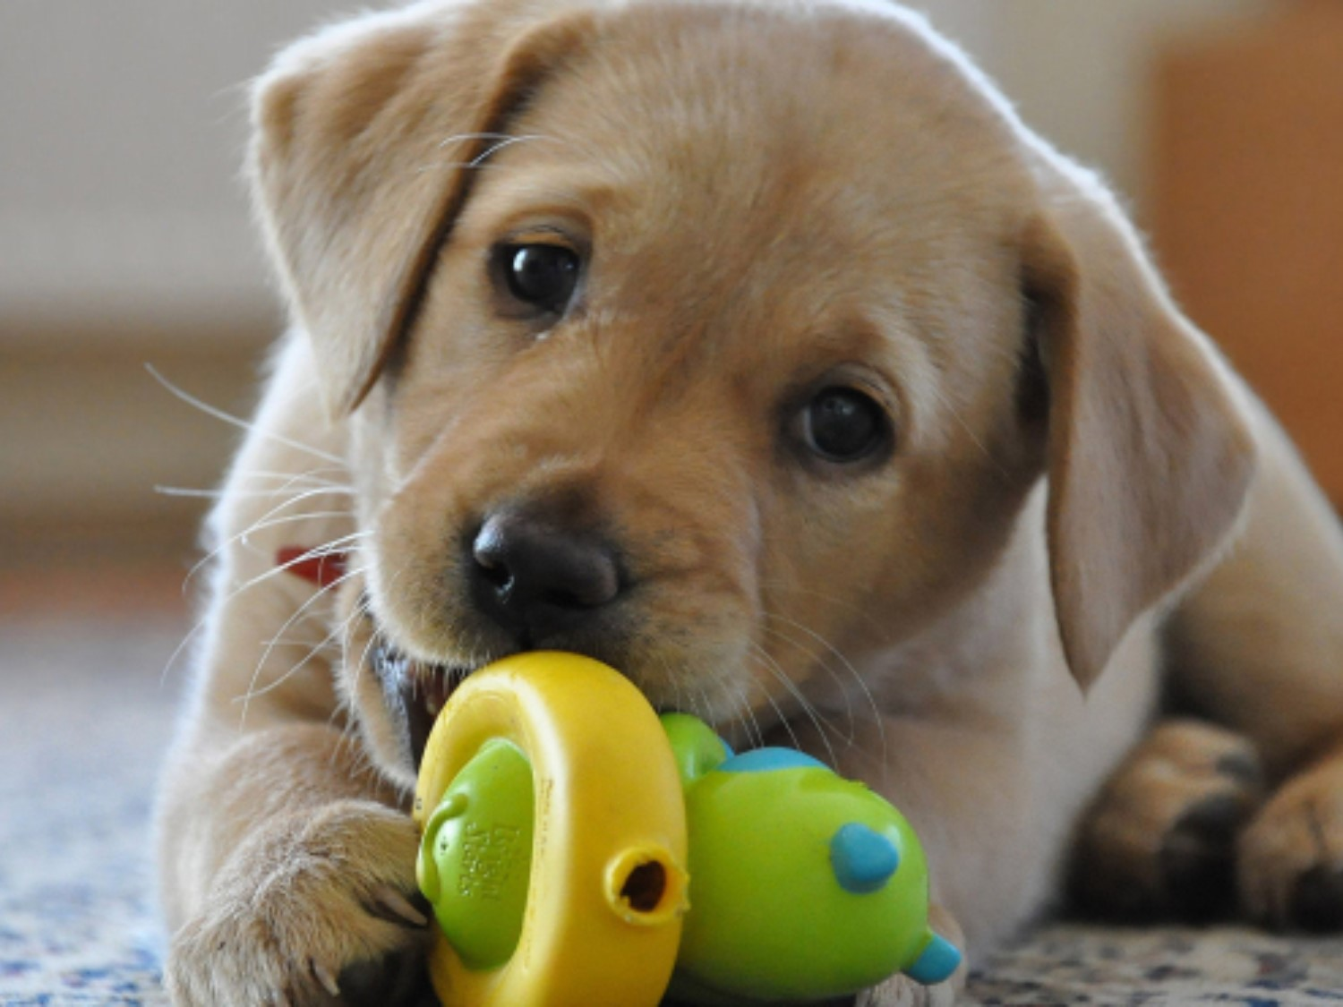
“É gerenciando você mesmo que é possível se tornar o senhor do seu tempo, e não escravo dele”.
Notes:
É gerenciando você mesmo que é possível se tornar o senhor do seu tempo, e não escravo dele. Christian Barbosa

Slide 5

Vídeo a vida em 1 minuto(

Slide 6

Quem são os grandes vilões da falta de tempo hoje em dia?
1-Procrastinação
2- Excesso de Prioridades
3- Falta de planejamento
4-Desorganização
Notes:
“O trabalho é ilimitado, sempre vamos encontrar coisas para fazer. Já nosso tempo é limitado”. Apesar de óbvio, o princípio enunciado por Christian Barbosa, especialista em gestão de tempo e produtividade e autor de “Você, Dona do Seu Tempo” (Editora Gente), entre outros, não parece ser levado muito à risca atualmente, quando todo mundo se queixa de falta de tempo, mas poucos fazem algo para gerenciá-lo melhor.

Slide 7

1-Procrastinação
2- Excesso de Prioridades
3- Falta de planejamento
4-Desorganização
5- Má utilização das redes sociais
6- Falta de objetivos claros
7-Interrupções constantes
8-Fazer tudo ao mesmo tempo
Notes:
“O trabalho é ilimitado, sempre vamos encontrar coisas para fazer. Já nosso tempo é limitado”. Apesar de óbvio, o princípio enunciado por Christian Barbosa, especialista em gestão de tempo e produtividade e autor de “Você, Dona do Seu Tempo” (Editora Gente), entre outros, não parece ser levado muito à risca atualmente, quando todo mundo se queixa de falta de tempo, mas poucos fazem algo para gerenciá-lo melhor.

Slide 8
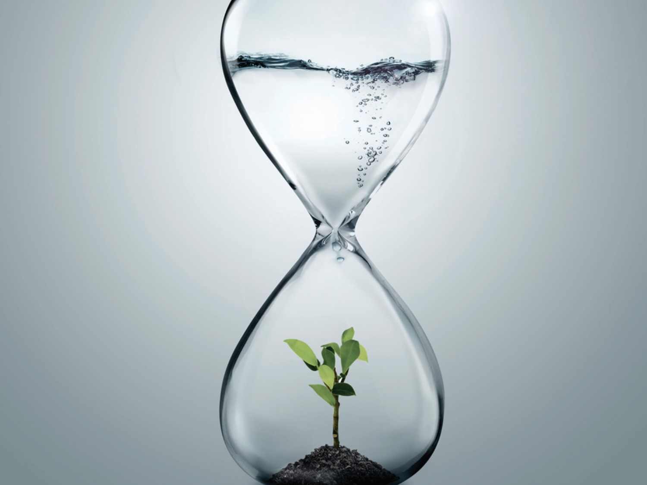
20 Dicas Para Você
Aproveitar Melhor O Seu Tempo
Notes:
“O trabalho é ilimitado, sempre vamos encontrar coisas para fazer. Já nosso tempo é limitado”. Apesar de óbvio, o princípio enunciado por Christian Barbosa, especialista em gestão de tempo e produtividade e autor de “Você, Dona do Seu Tempo” (Editora Gente), entre outros, não parece ser levado muito à risca atualmente, quando todo mundo se queixa de falta de tempo, mas poucos fazem algo para gerenciá-lo melhor.

Slide 9

Aceite que nem tudo pode ser feito.
É preciso entender que o tempo é limitado

Slide 10

Ao iniciar uma tarefa no computador,
feche as janelas das redes sociais.

Slide 11
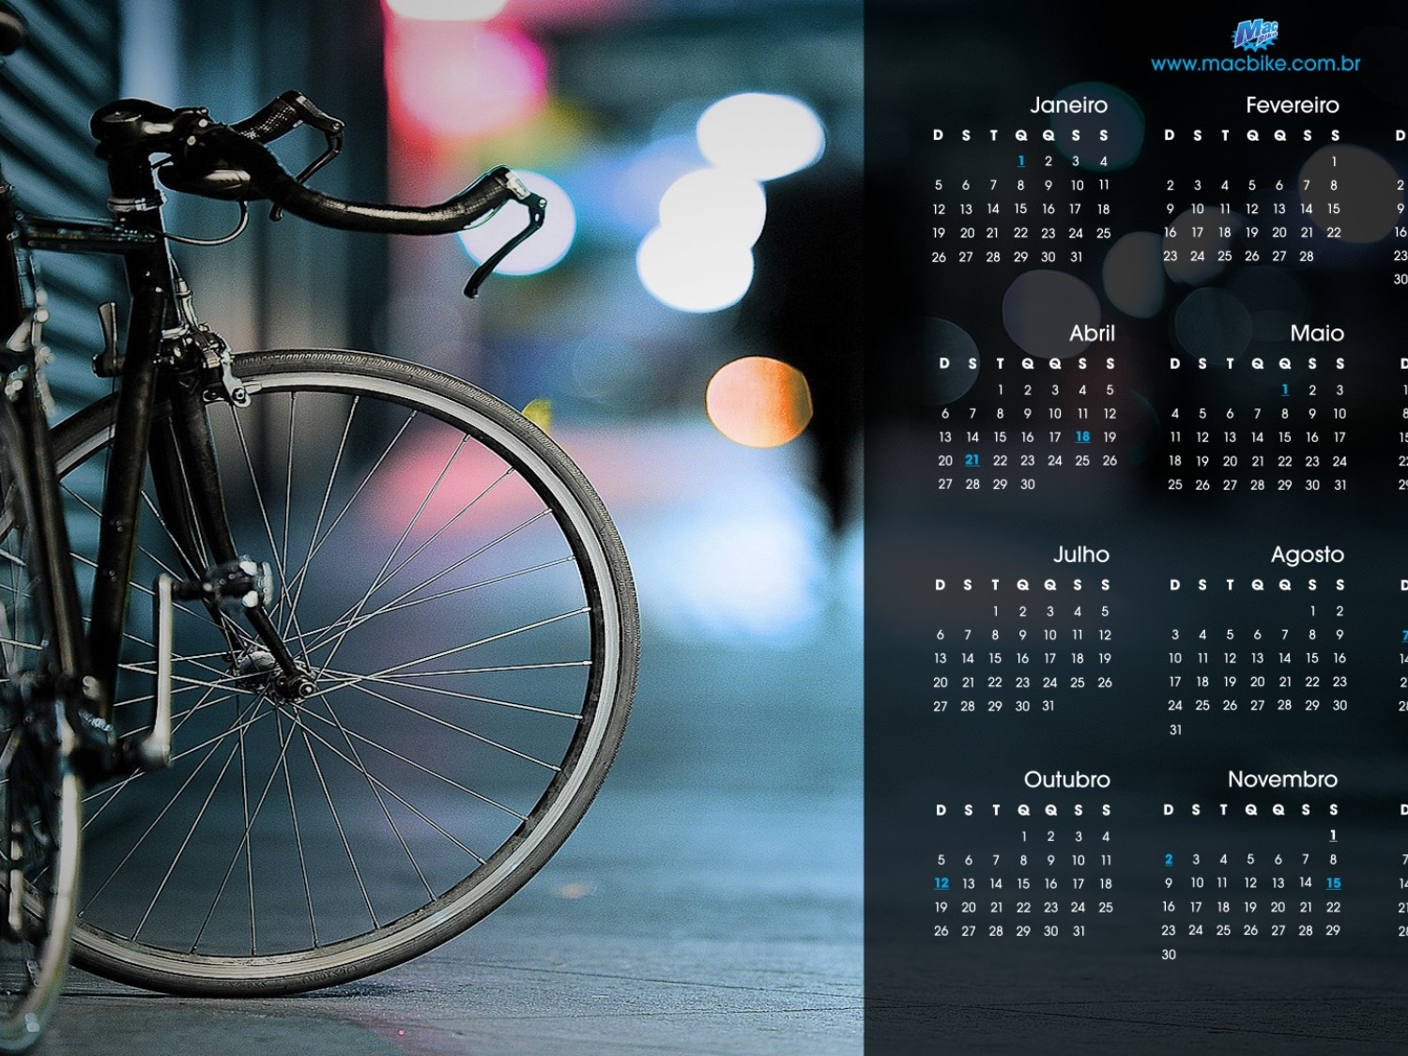
Planeje seu dia com antecedência mínima de três dias. Pode parecer estranho no começo, mas é preciso perseverar até ver os resultados e se tornar um hábito

Slide 12
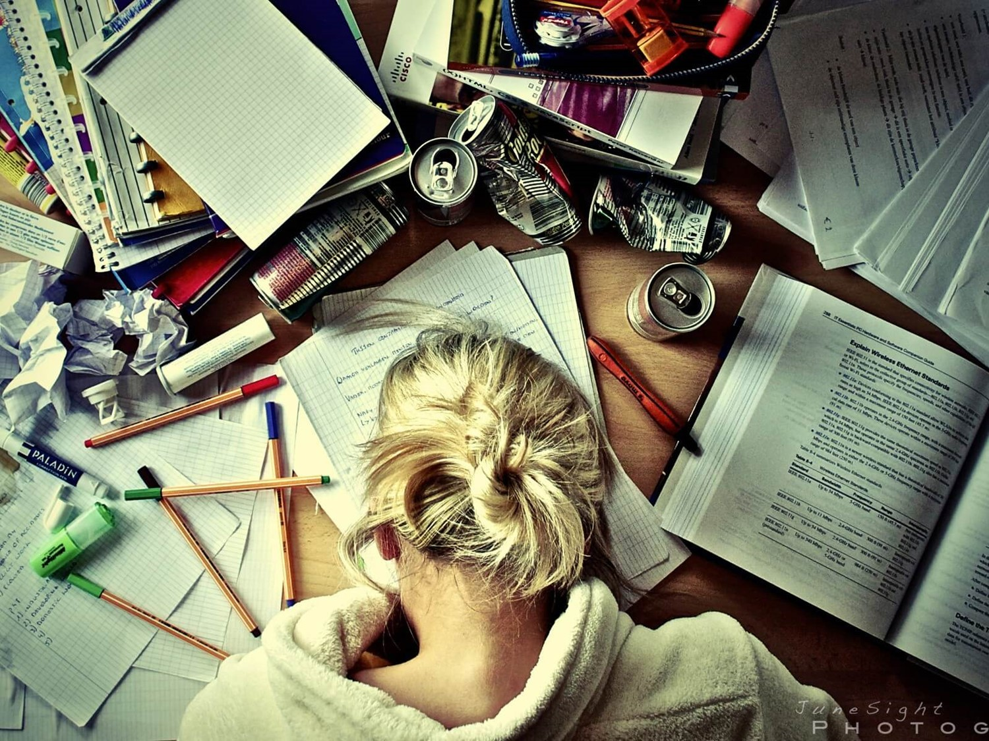
Priorize as tarefas do seu dia de trabalho.
Nada de sair fazendo o que aparece primeiro

Slide 13
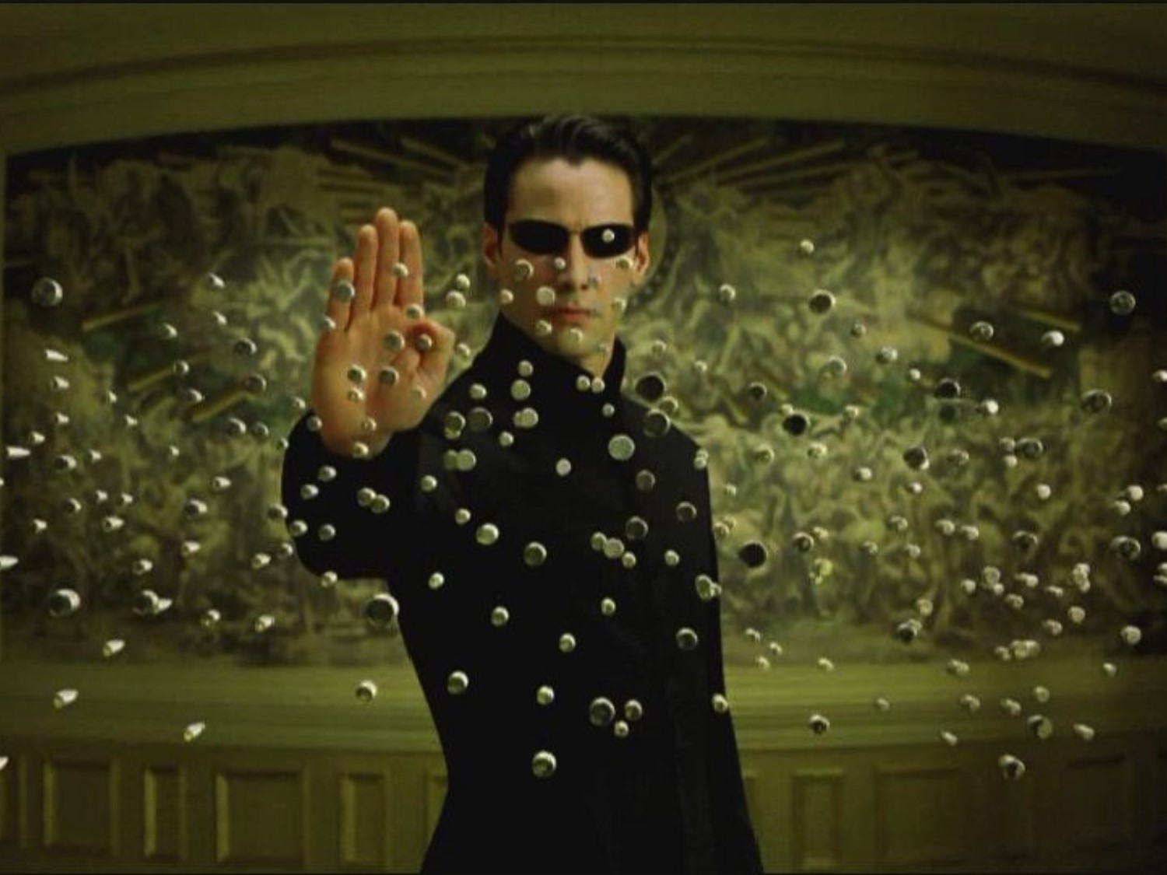
Todos os dias, faça uma lista
de prioridades do que realmente
deve ser feito. Tarefas opcionais devem ir para outro dia.

Slide 14

Não deixe as coisas importantes se tornarem urgentes. Planeje e execute sem deixar as tarefas entrarem no âmbito da urgência.

Slide 15
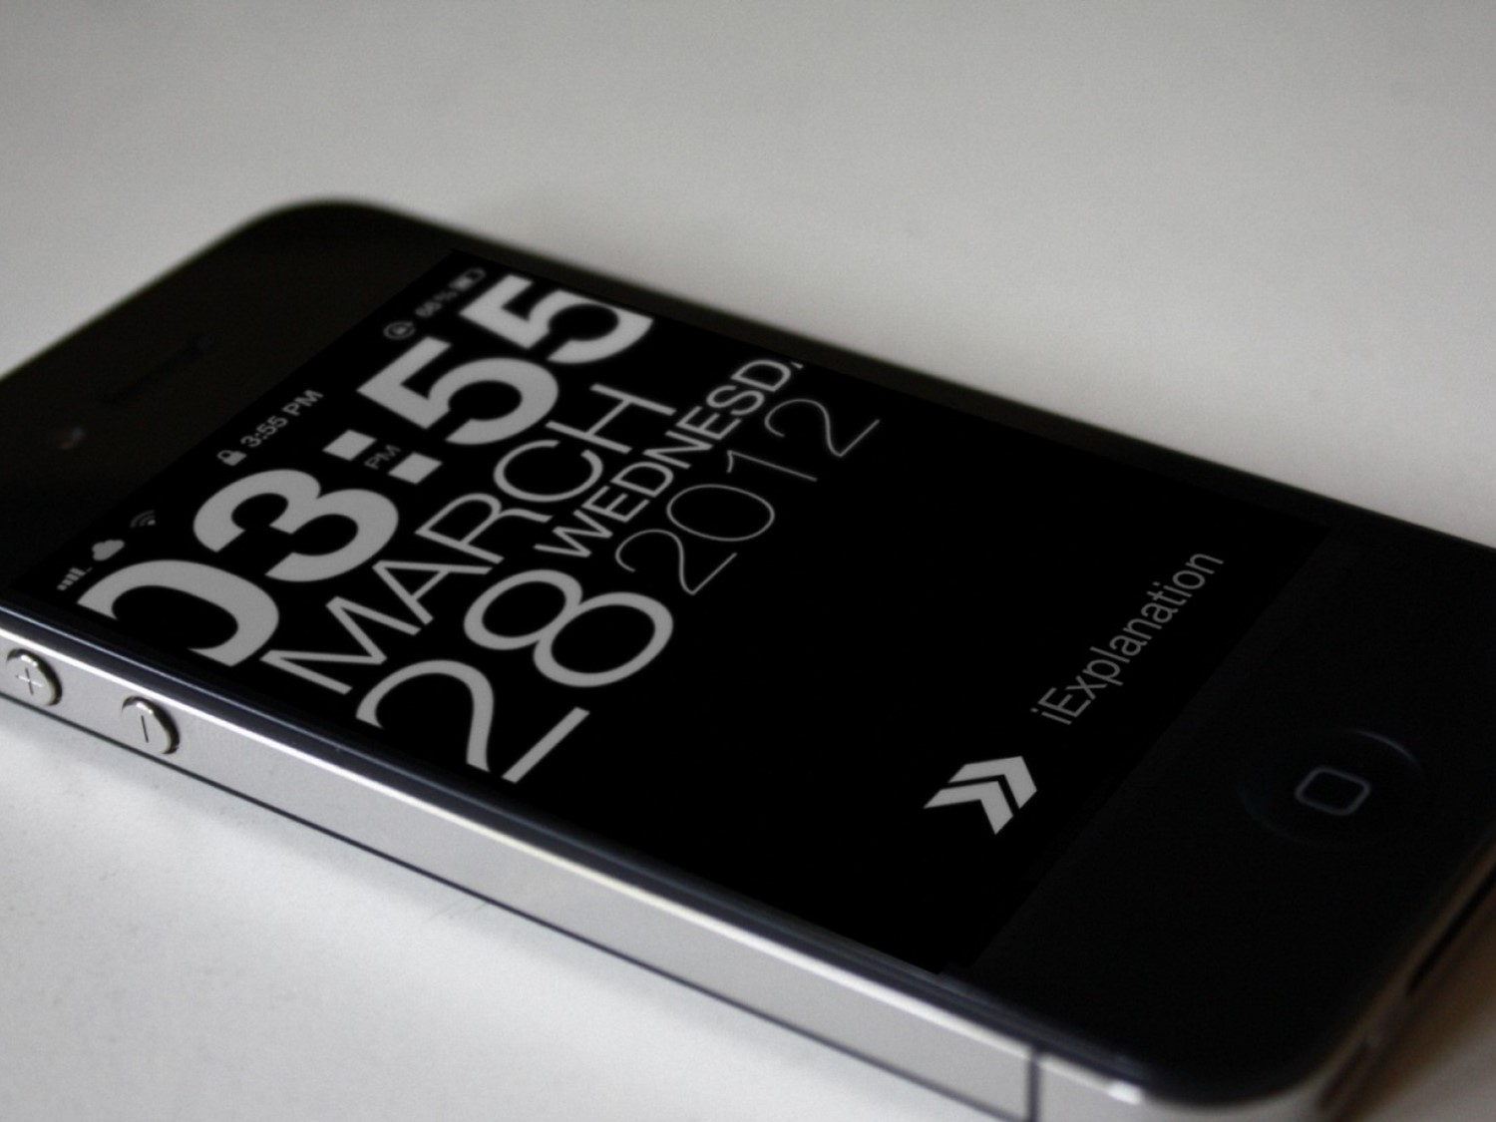
Anote prioridades e afazeres em uma ferramenta. Pode ser uma agenda, smartphone ou um programa como o Outlook. Descubra qual funciona melhor para você.

Slide 16

Faça pausas entre as atividades. Procure descobrir o seu máximo período de atenção e programe pequenos intervalos entre um período e outro

Slide 17

Faça uma coisa por vez. Apesar das pesquisas sobre capacidades humanas multitarefas, ainda é comprovado que focar a atenção em apenas um trabalho torna tudo mais rápido.

Slide 18
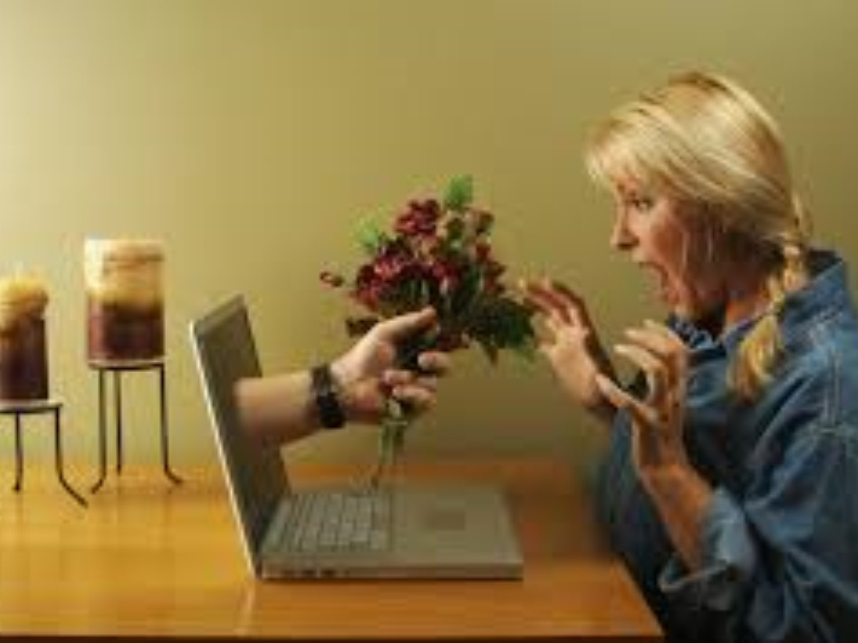
Não se deixe interromper. Quando trabalhando e novas demandas aparecerem, anote-as e volte a elas depois de acabar o que está fazendo.

Slide 19
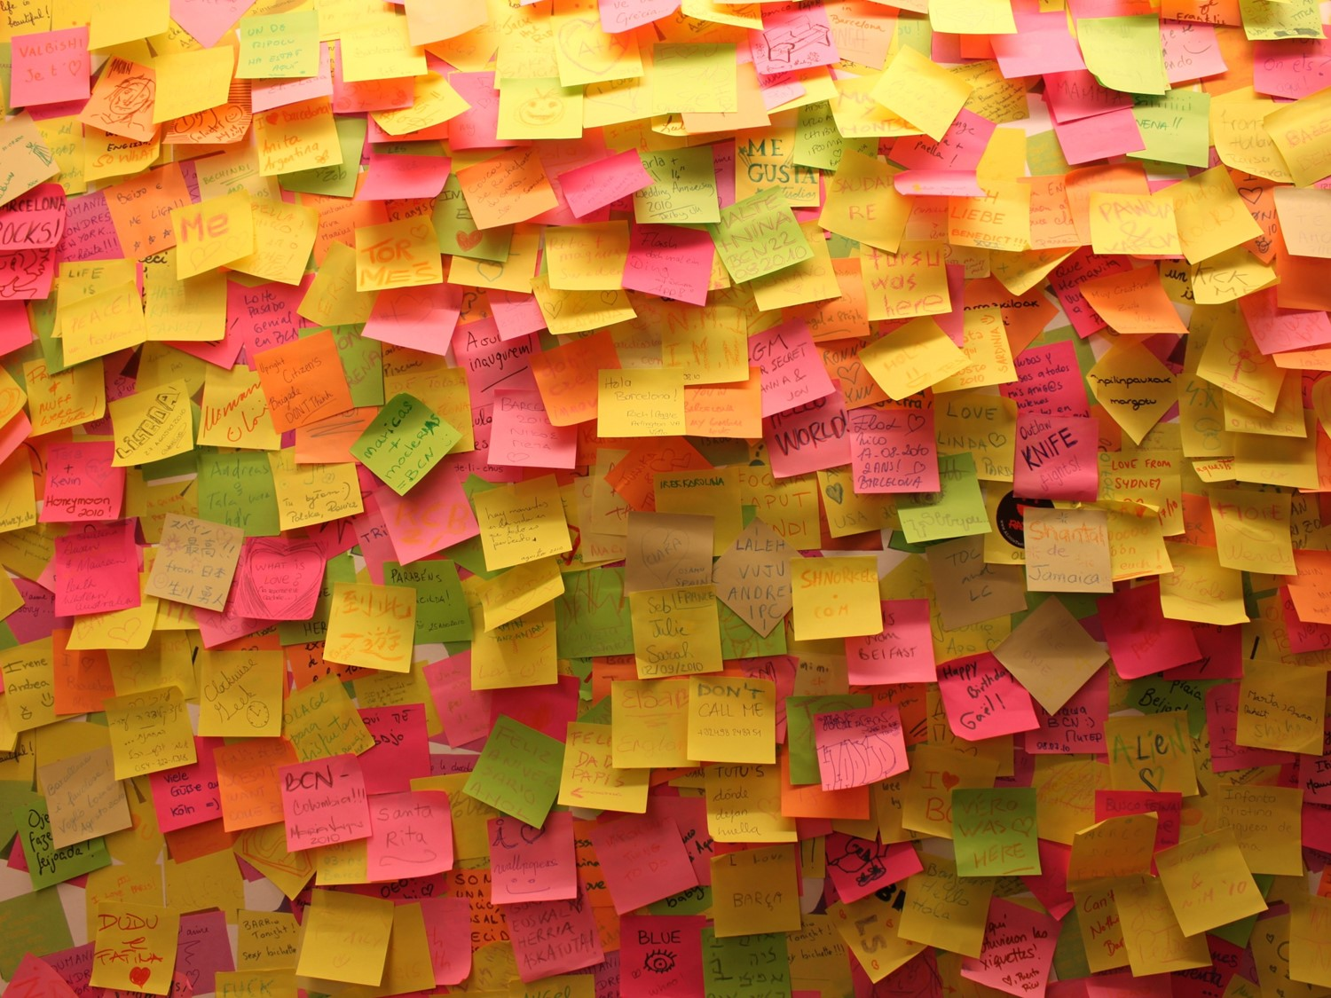
Mantenha suas metas escritas em algum lugar onde possa lê-las, de preferência todos os dias.

Slide 20
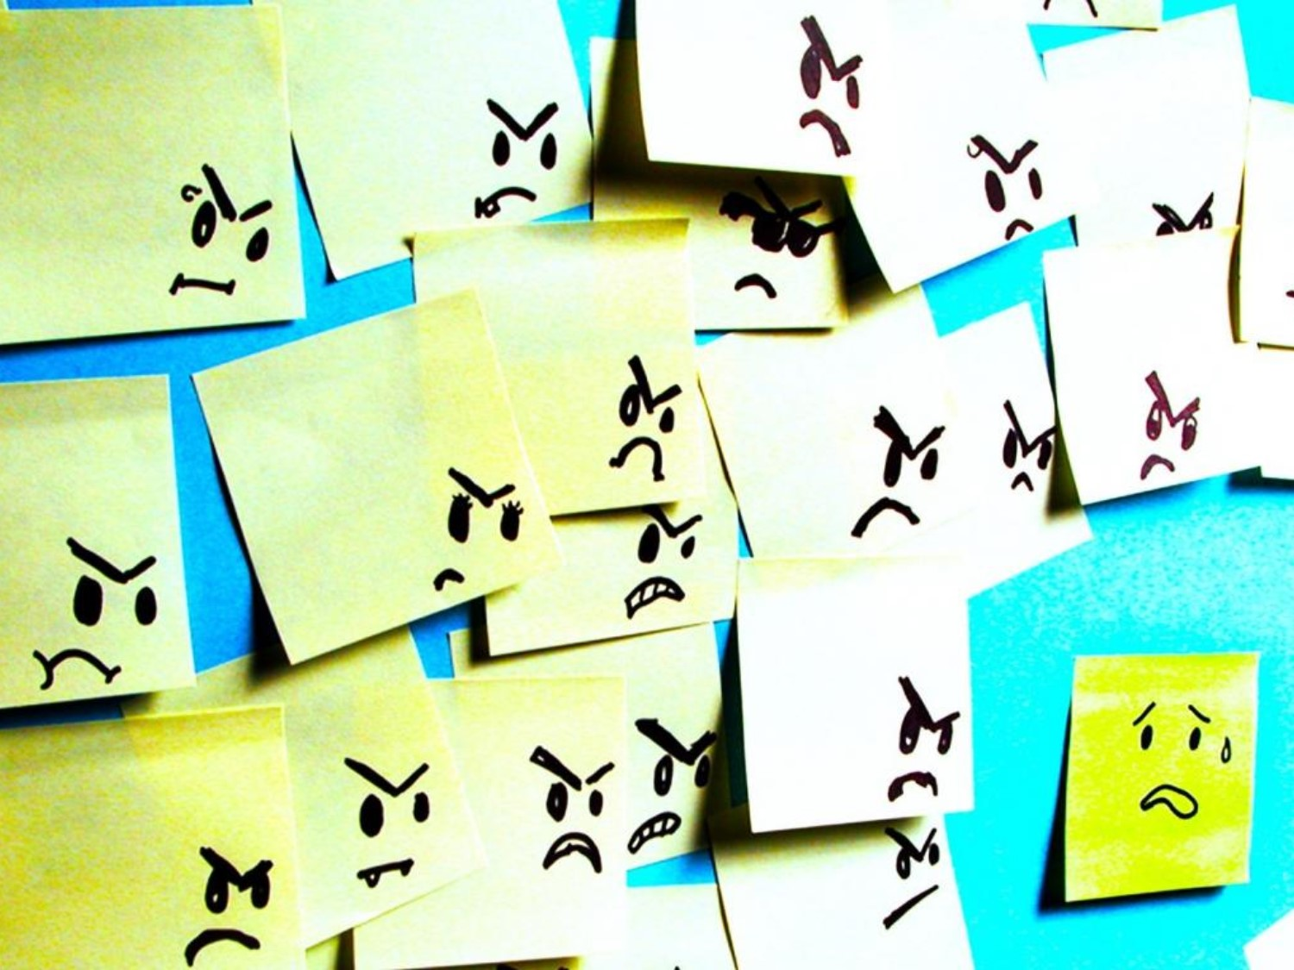
Anote as tarefas recebidas. Aceitar atividades de ouvido e se esquecer de anotá-las é um erro comum que impacta na falta de tempo.

Slide 21
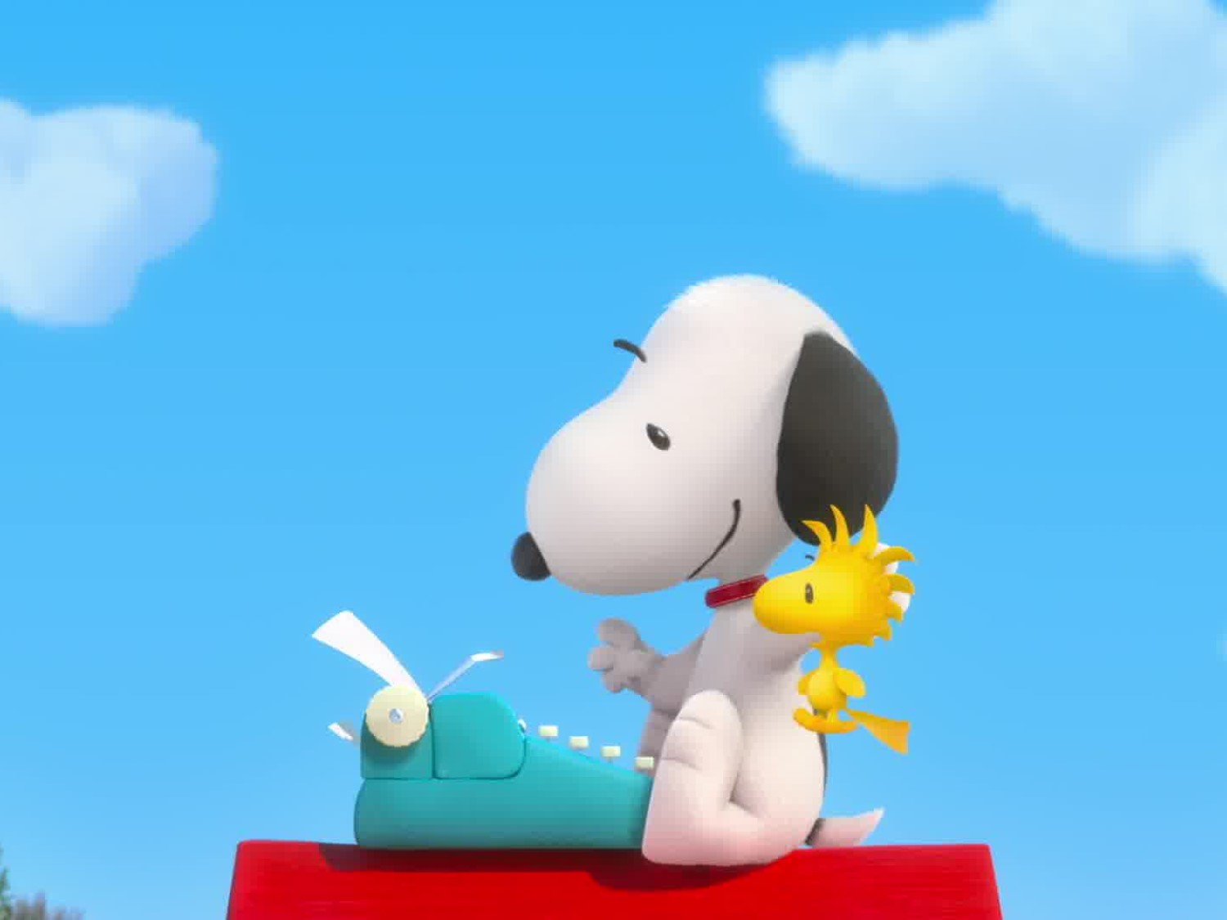
Escreva sua missão de vida. Quem tem um propósito na vida caminha com passos mais firmes, decididos e não perde tempo.

Slide 22

Ache um hobby. Encontrar algo que gostamos muito de fazer nos dá mais disposição e energia para enfrentar o dia-a-dia.

Slide 23

Crie ações concretas para atingir suas metas e coloque-as em sua agenda.

Slide 24

Nunca lote todas as suas horas de trabalho apenas com prioridades,
ou você vai adiar e se frustrar

Slide 25
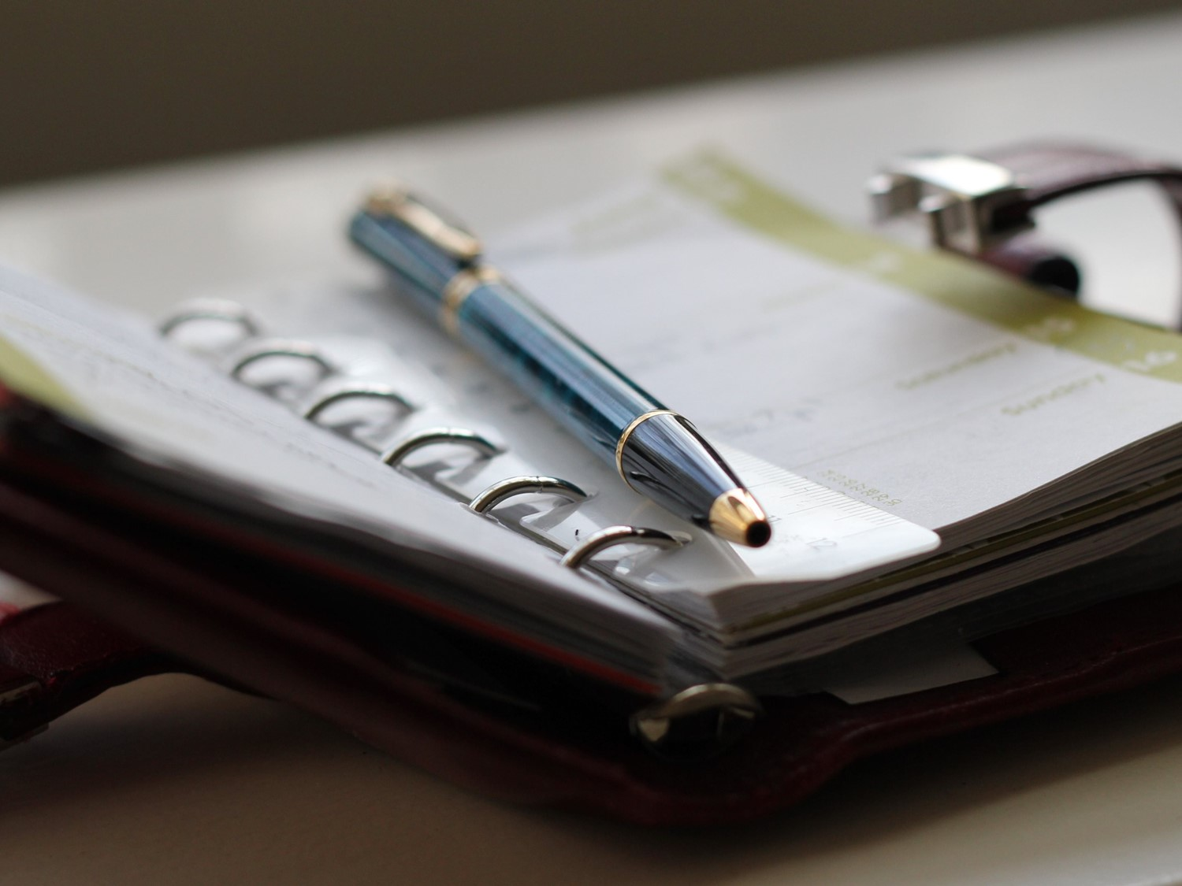
Tenha apenas uma agenda. Nada de dividir pessoal e profissional: você é um só para atender aos compromissos, portanto unifique as áreas.

Slide 26
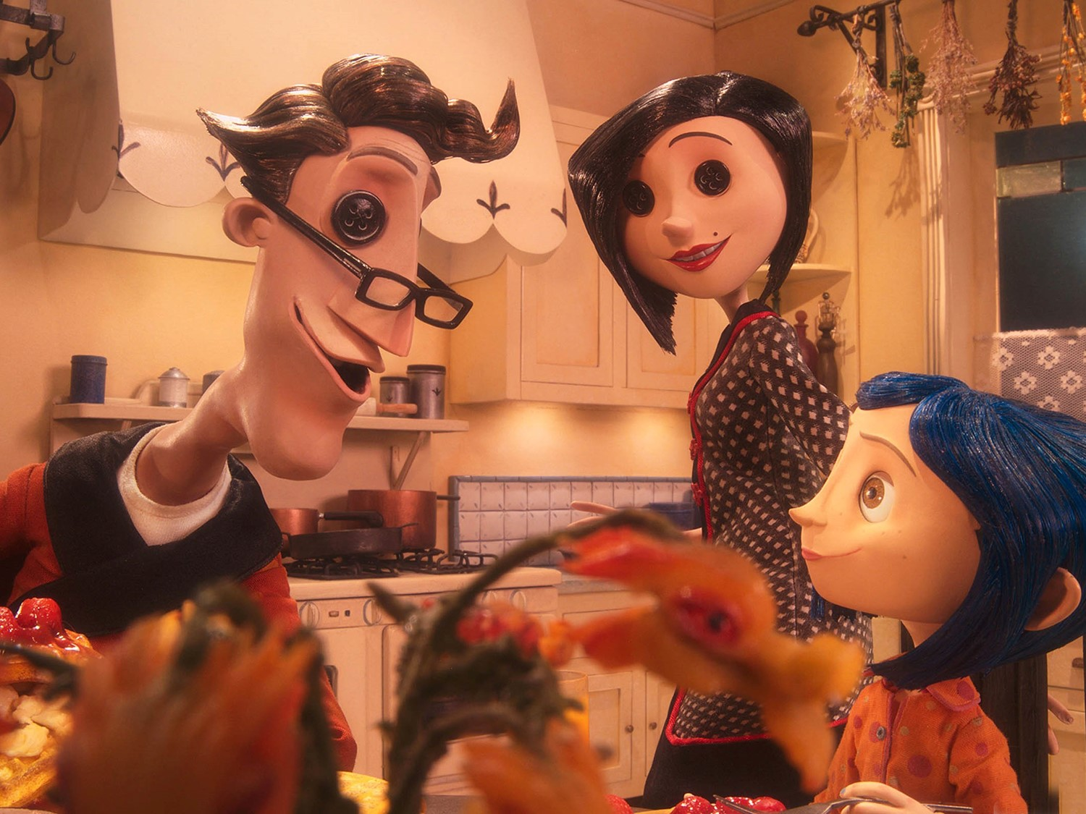
Planeje metas com a família. Em um encontro especial, explique a proposta à sua família e tenha como objetivo sair com um - apenas um - objetivo bem definido.

Slide 27

Equilibre seus quatro ‘corpos’. Segundo algumas filosofias, temos o corpo físico, o mental, o emocional e o espiritual.
Notes:
Participe desta ação solidaria, pois acredite com um pouco, podemos fazer muito, mas muito mesmo, e neste ano iremos construir uma casa com todo valor que arrecadarmos, alguém vai descobrir o quanto Deus o ama, através exatamente de você.

Slide 28
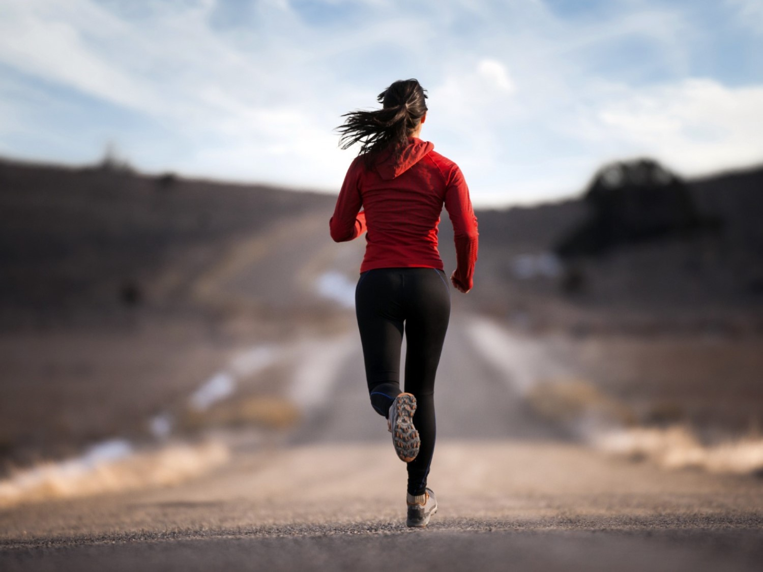
Faça atividades que trarão saúde e bem-estar. Dedique tempo para exercícios físicos, estar com pessoas amadas, estudar, rezar, meditar.

Slide 29

Aprenda a dizer ‘não’. As demandas são infinitas, mas seu tempo não. Por isso, é importante aprender a recusar alguns convites
Notes:
Então, participe.

Slide 30

O que a Bíblia fala sobre o valor do Tempo: Salmos 90: 10 e 12
Notes:
Então, participe.

Slide 31
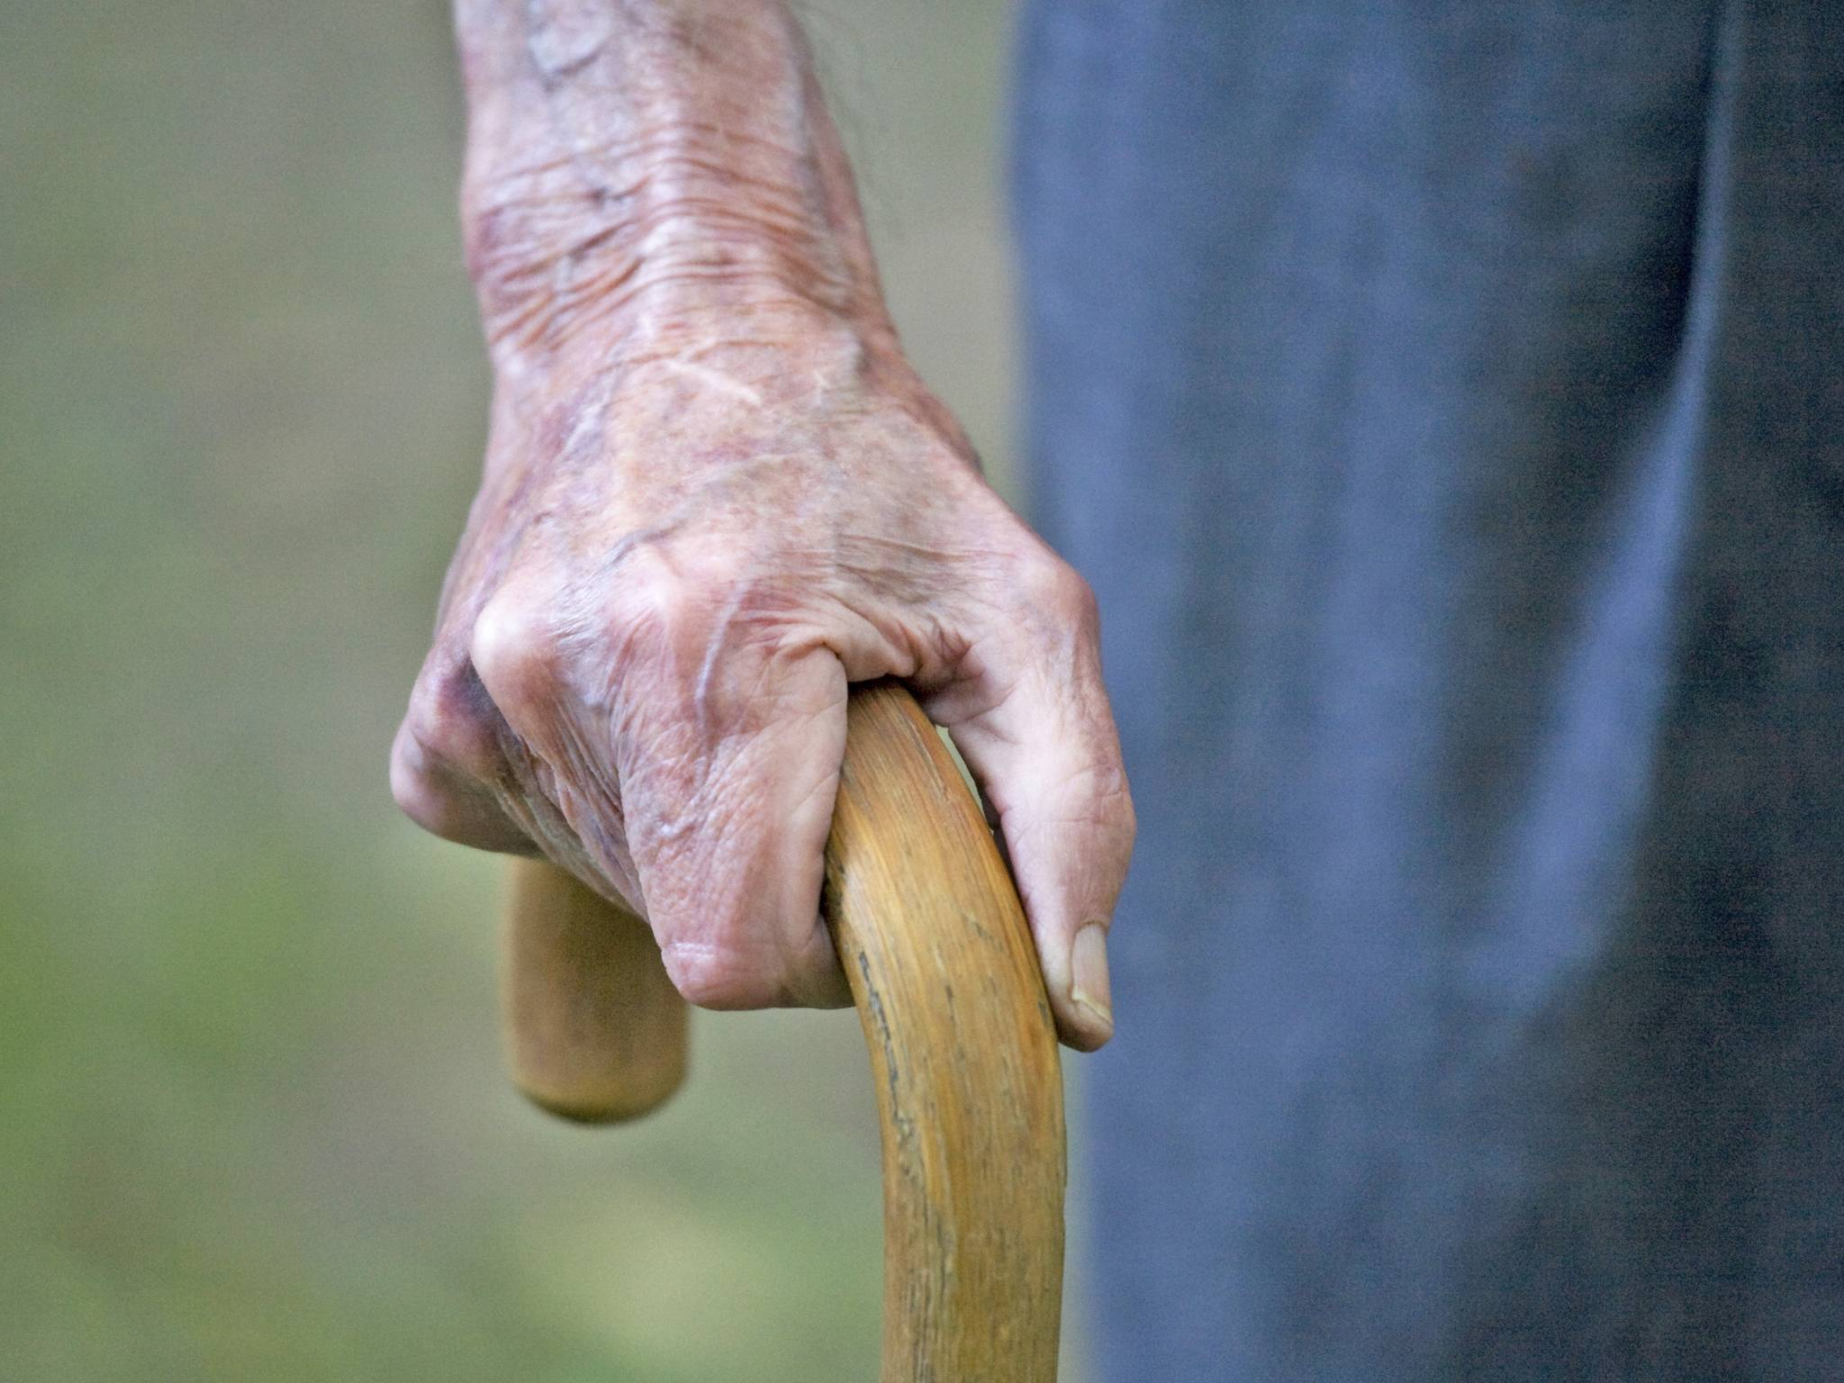
Os anos de nossa vida chegam a setenta, ou a oitenta para os que têm mais vigor; entretanto, são anos difíceis e cheios de sofrimento, pois a vida passa depressa, e nós voamos! Salmos 90:10.
Notes:
Então, participe.

Slide 32
Ensina-nos a contar os nossos dias para que o nosso coração alcance sabedoria. Salmos 90:12
Notes:
Então, participe.

Slide 33
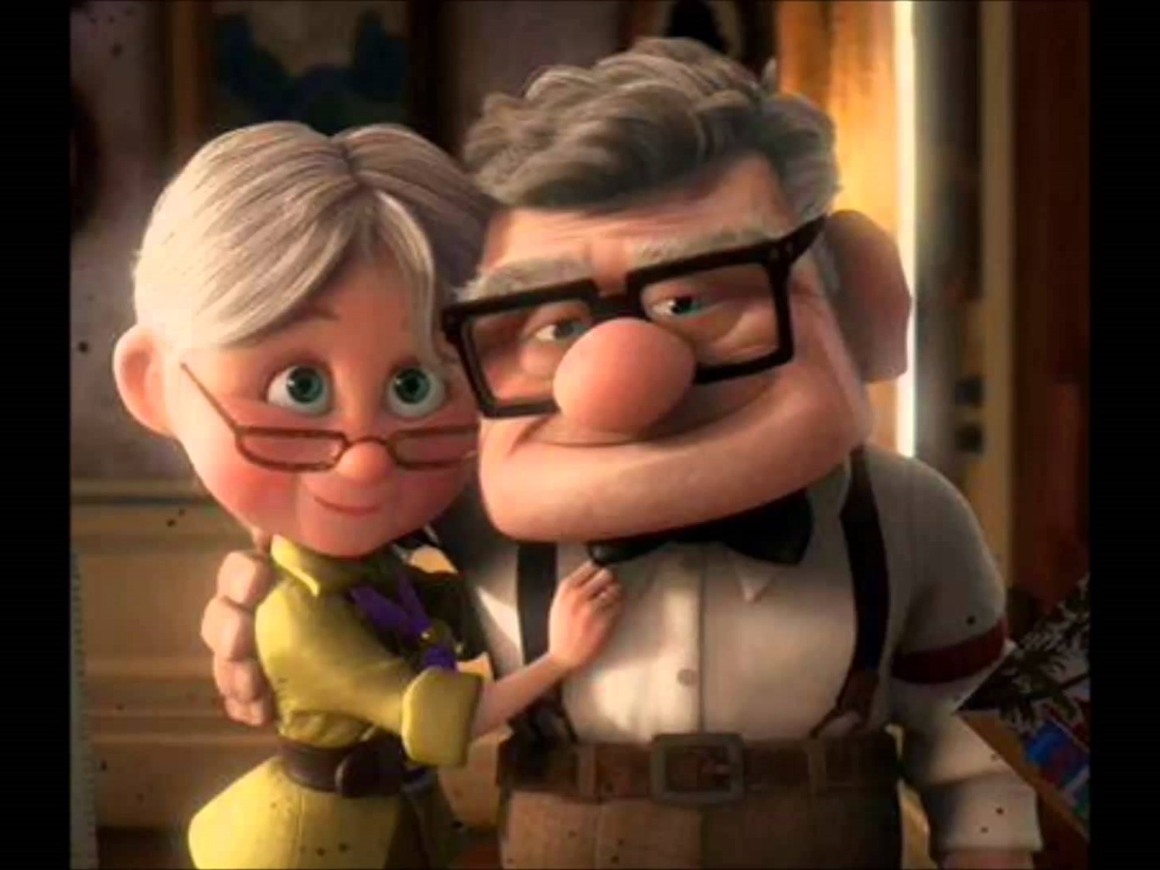
A vida passa depressa D+
Morremos cedo d+
Desperdiçamos tempo D+
Aprendemos D-

Slide 34
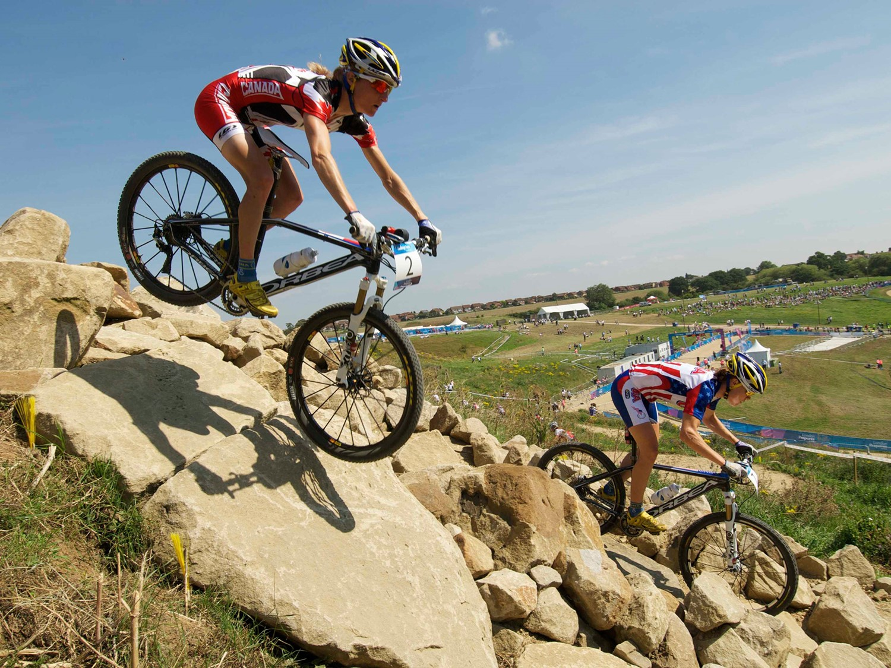
Faça a sua vida valer a pena!

Slide 35
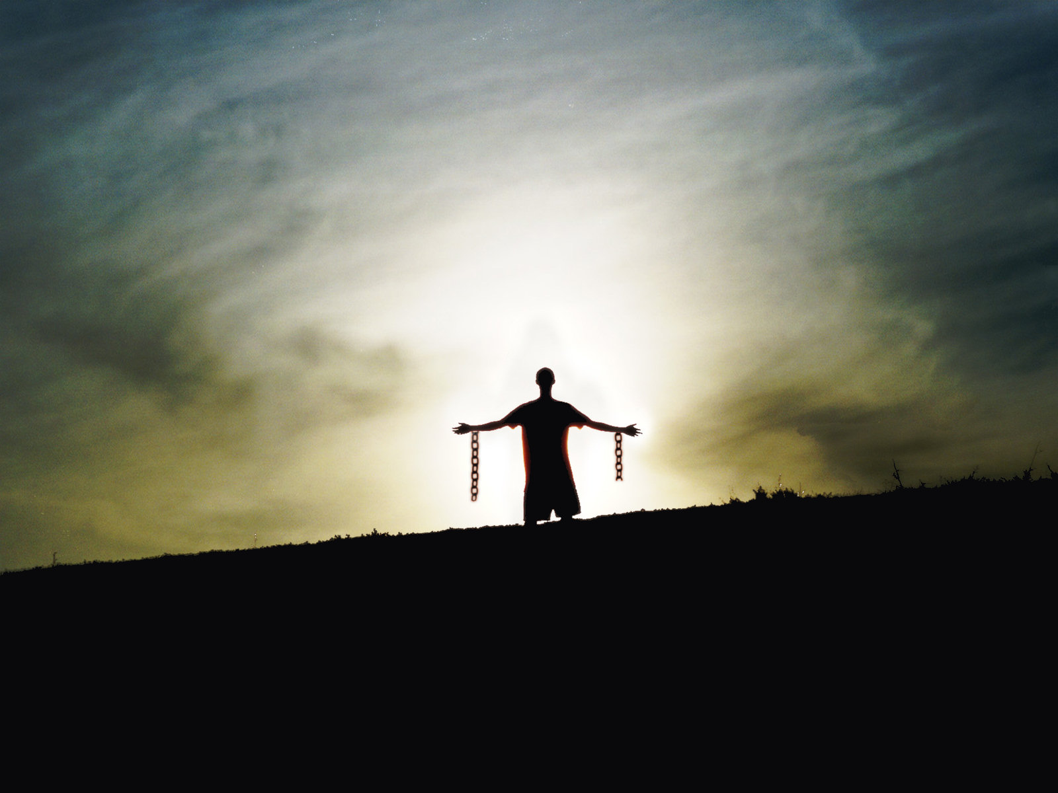
Precisamos viver a cada dia de forma que cresçamos com as boas e más experiências.
Aproveitando o tempo, com sabedoria e maturidade

Slide 36
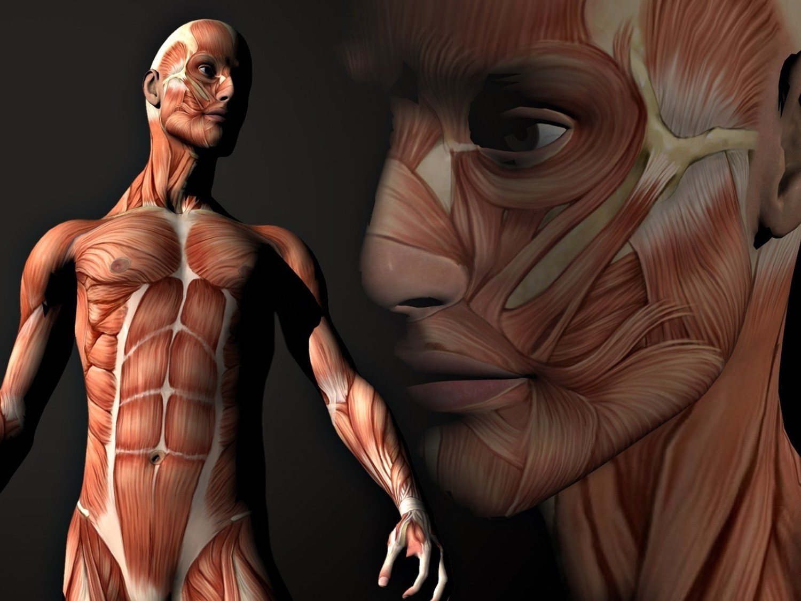
Porque é bom refletirmos sobre a morte quando falamos de gestão do Tempo?
Notes:
Então, participe.

Slide 37

Video Ana Claudia Quintana
Tempo x Morte

Slide 38

Só existem dois dias no ano que nada pode ser feito. Um se chama ontem e o outro se chama amanhã, portanto hoje é o dia certo para amar, acreditar, fazer e principalmente viver.
Dalai Lama
Notes:
Então, participe.

Slide 39

De que forma você está cuidando do presente chamado tempo?
Notes:
Então, participe.

